Slide 1
Trabajo final teoría de la conmutación
Integrantes:
Juan David Pérez Pérez
Sergio Atehortua Ceferino

Slide 2
Propuesta de Trabajo
Utilizar la pantalla touch de referencia
uLCD-32PTU de 4D Systems, con el arduino.
Equipo utilizado:
Grúa
Esta se maneja mediante diferentes estados que determinan el punto hacia el cual la grúa desplaza el objeto
// Int state;

Slide 3
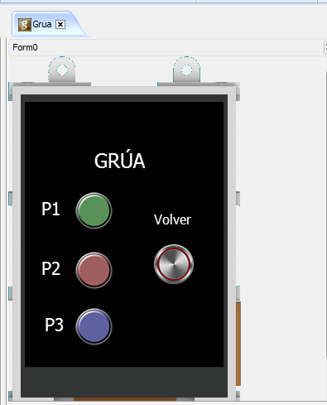
Funcionamiento de la grúa
P1: lleva el objeto desde la posición 1
a la posición 2
P2: lleva el objeto desde la posición 1
A la posición 3
P3: lleva el objeto desde la posición 2
a la posición 1
Volver: lleva el objeto desde la posición 2 o 3 a la posición 1

Slide 4
INSTALACIÓN DEL SOFTWARE
Ingresar a la siguiente pagina para descargar Workshop 4, este software será necesario para modelar la interfaz que se mostrará en la pantalla
http://www.4dsystems.com.au/product/4D_Workshop_4_IDE/

Slide 5
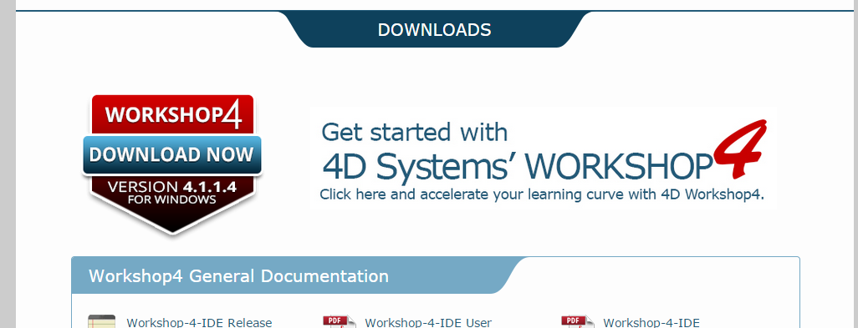
2. Luego se procede a descargar el programa

Slide 6
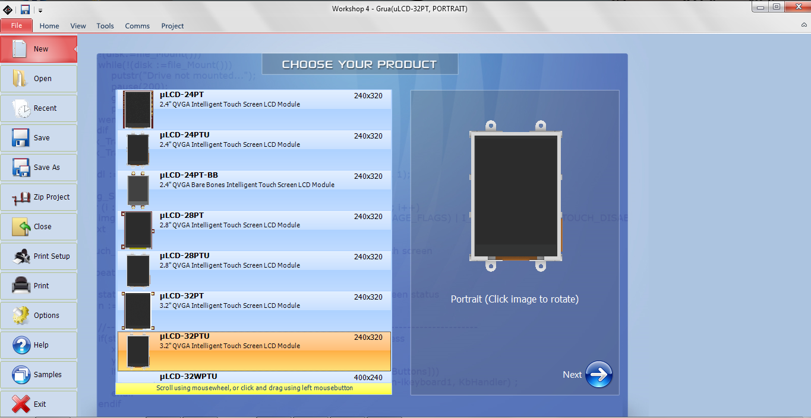
3. Ya luego de instalar Workshop 4 se procede a iniciar un nuevo proyecto, acá seleccionamos la referencia de la pantalla a usar la cual se muestra en la imagen

Slide 7
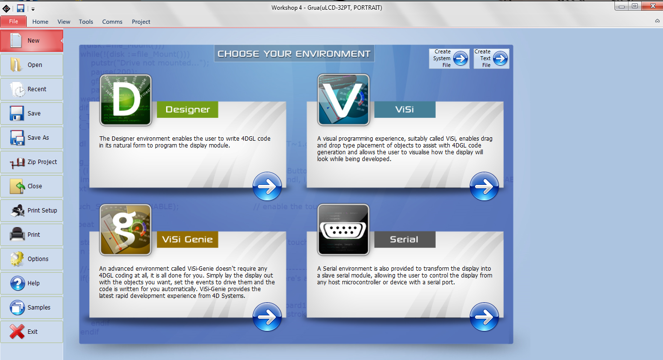
Seleccionamos la opción de ViSi Genie, la cual nos permite diseñar la interfaz sin necesidad de código

Slide 8
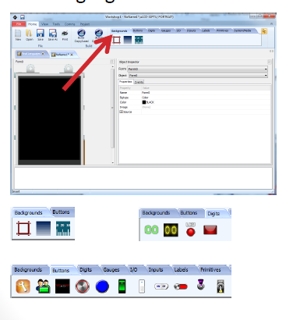
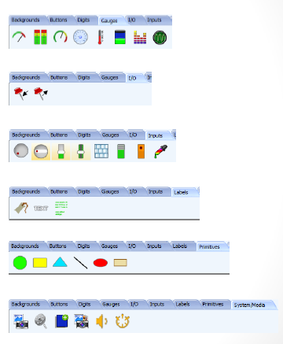
Después seleccionamos los elementos con los cuales deseamos trabajar para crear nuestra interfaz

Slide 9
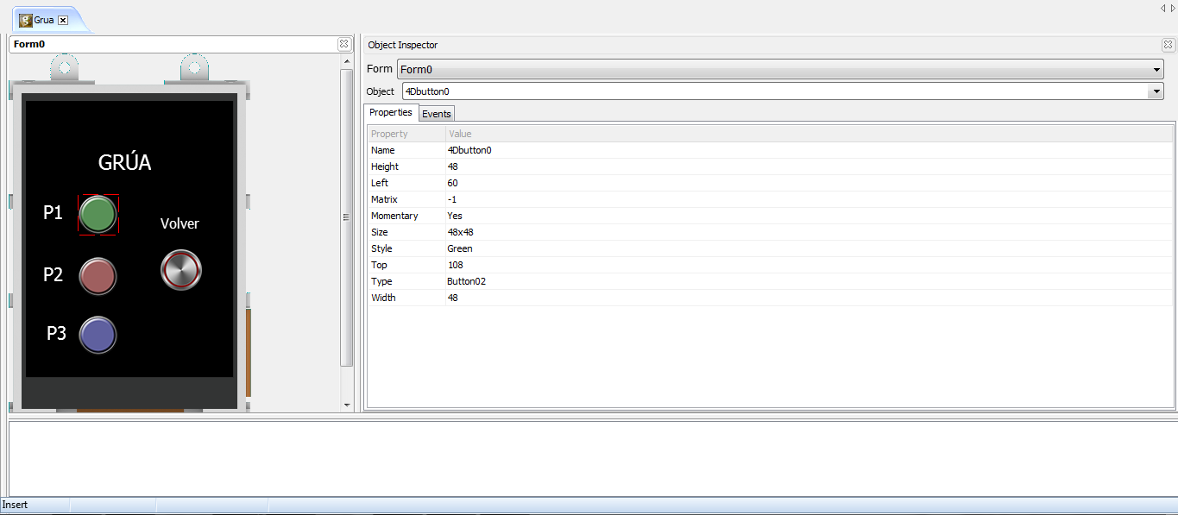
Ya luego nos ubicamos en los objetos que realizaran acciones (reciben eventos), en los cuales modificaremos las propiedades según se requiera

Slide 10
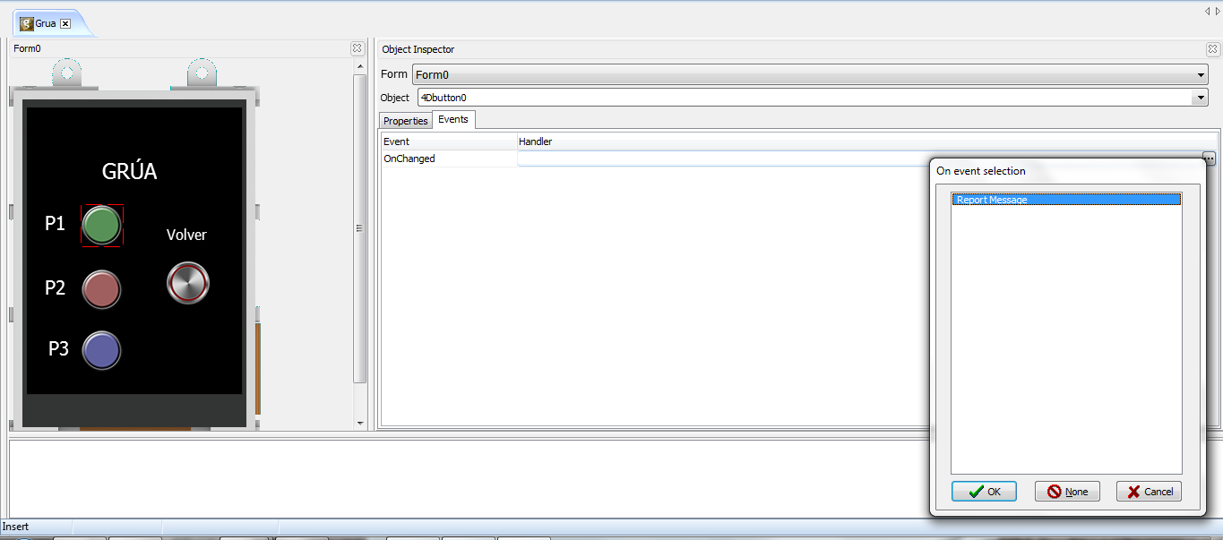
Luego en la parte de Event del objeto lo cambiamos a report message

Slide 11
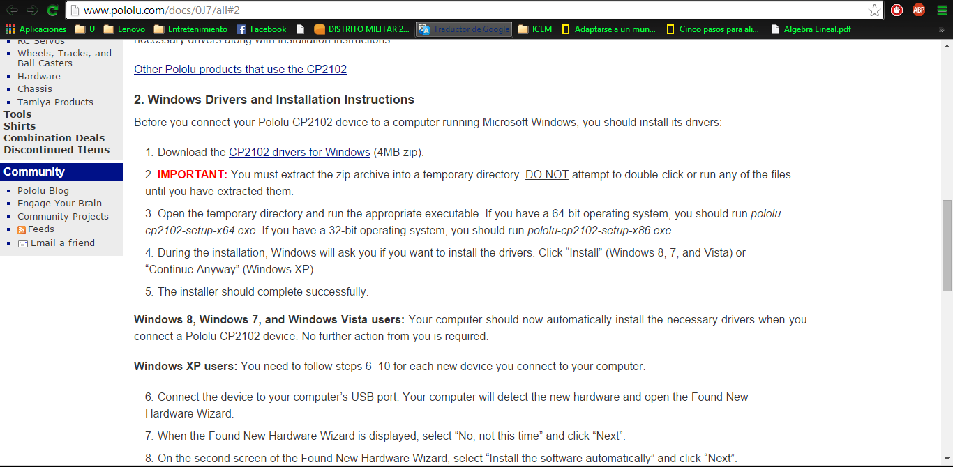
Luego conectamos la pantalla al computador e introducimos la tarjeta micro-SD (se recomienda que tenga una capacidad de 2GB o inferior), también se debe descargar el siguiente driver http://www.pololu.com/docs/0J7/all#2

Slide 12
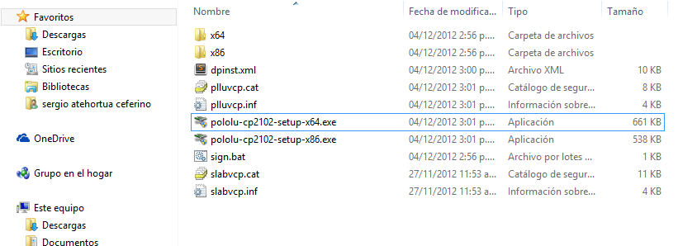
luego seleccionamos el archivo según si nuestro sistema operativo es de 32 o 64 bits

Slide 13
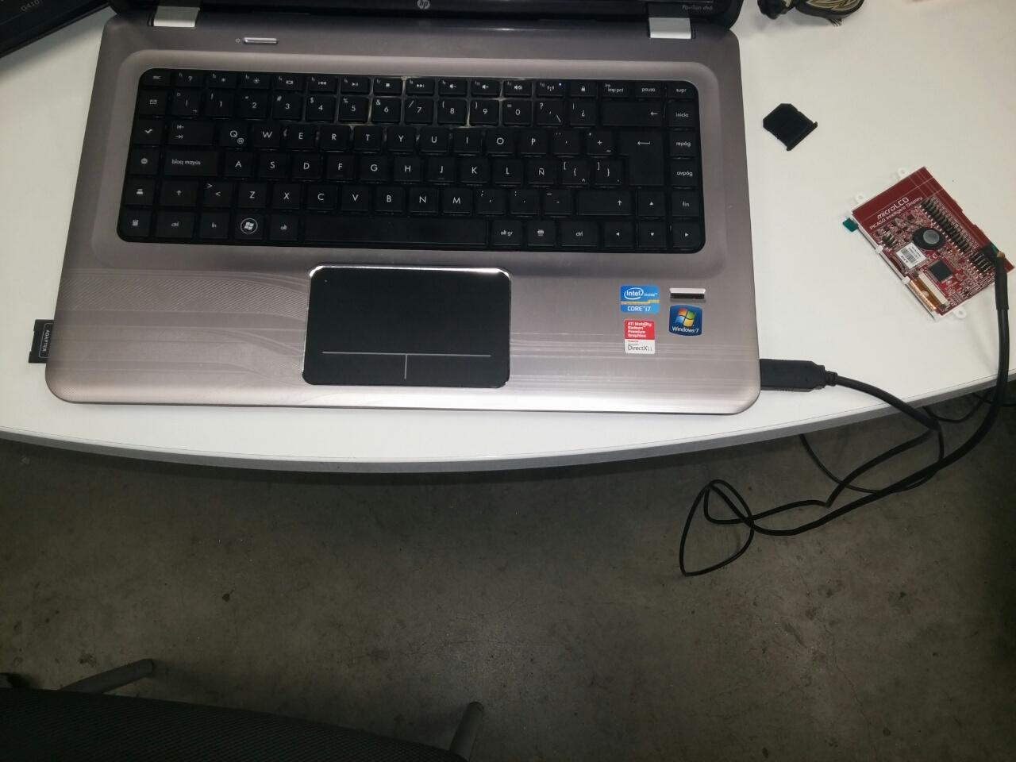
Aquí conectamos la micro-SD al computador y con el conector USB la pantalla touch.

Slide 14
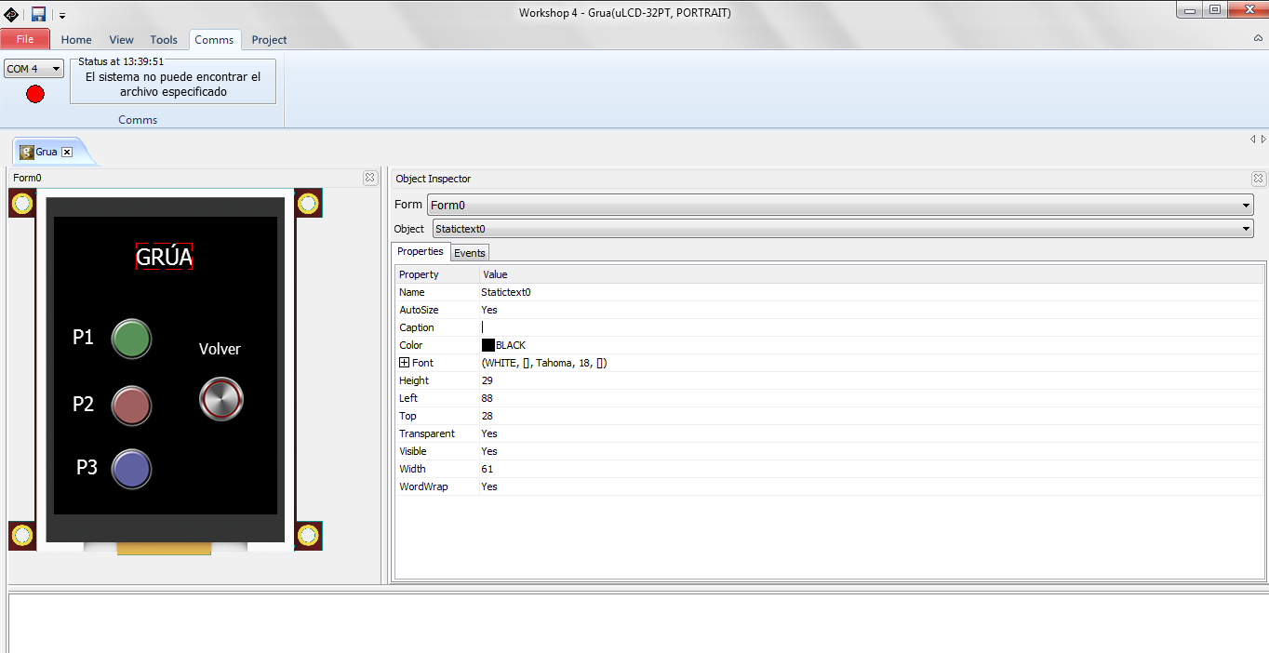
Luego pasamos la interfaz a la tarjeta micro-SD siguiendo los pasos presentados a continuación:
1. Nos vamos al apartado de comms en el cual teniendo conectada la pantalla mediante la USB e introduciendo la tarjeta micro-SD deberán aparecer los puertos

Slide 15
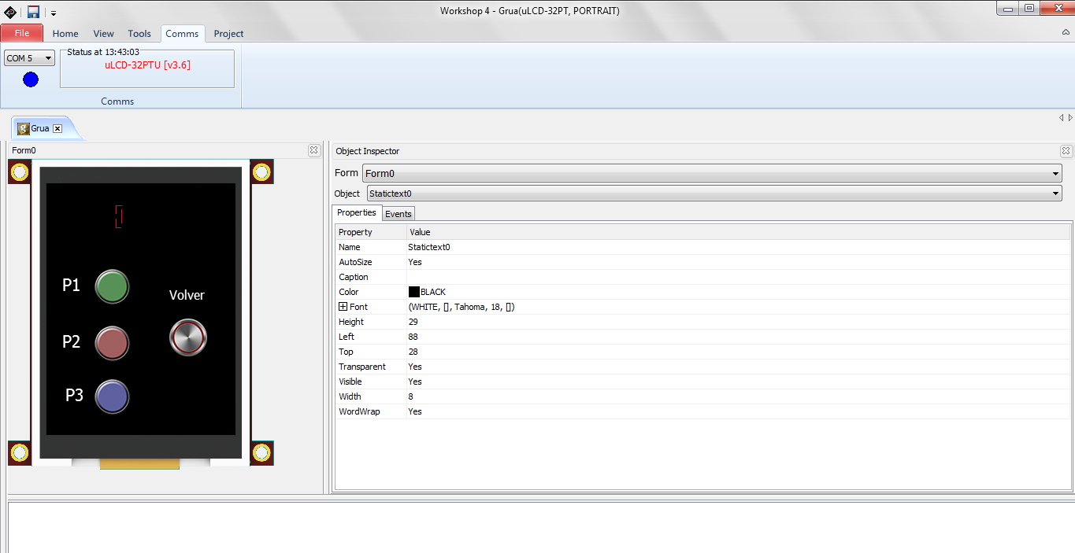
En esta parte debemos seleccionar el COM correcto para que el mensaje desaparezca y se muestre el dispositivo (pantalla touch) como se ve en la siguiente imagen

Slide 16
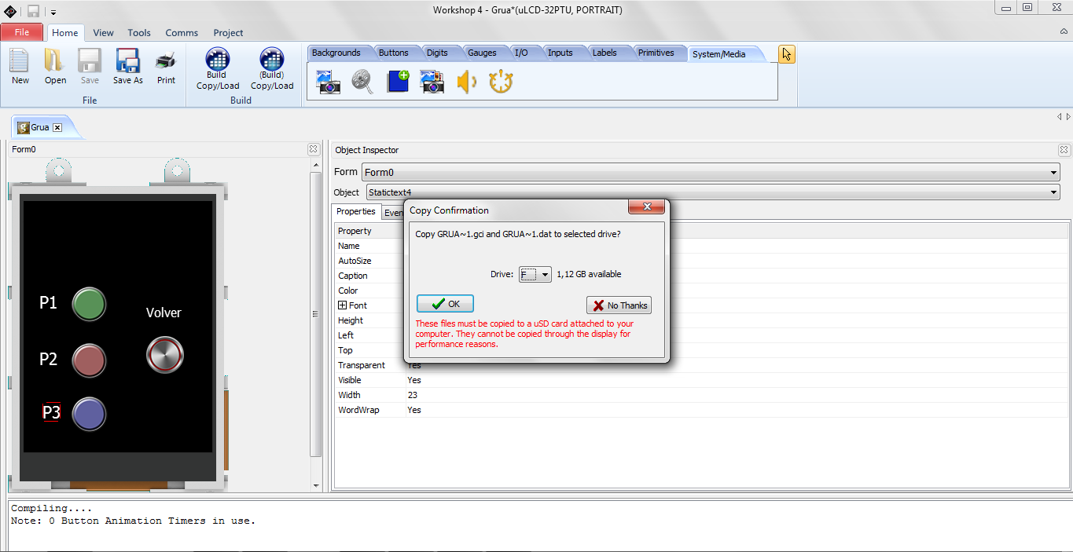
Ya seleccionando el COM correcto nos devolvemos a la pestaña Home y seleccionamos el apartado de BUILD COPY/LOAD, en el cual aparecerá un scroll que muestra las unidades; seleccionamos nuestra tarjeta micro-SD y le damos en OK

Slide 17
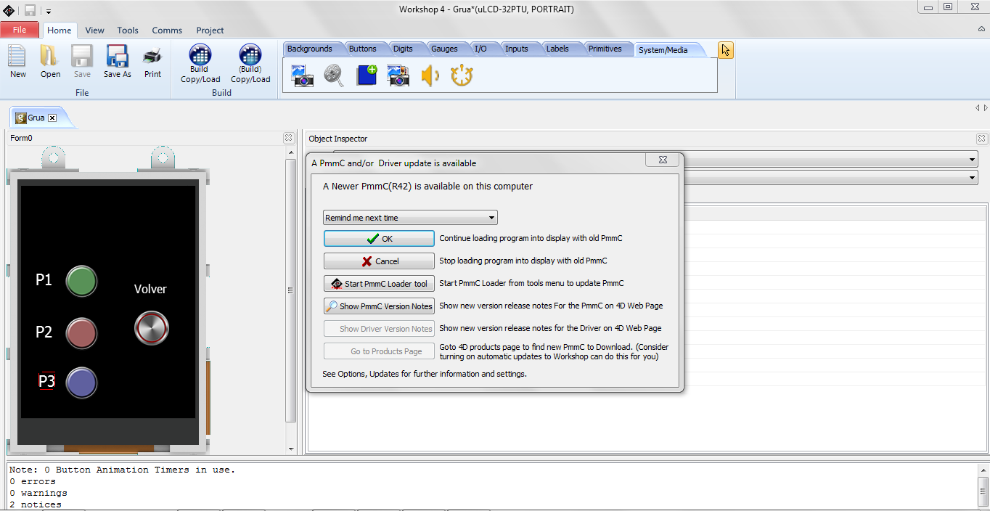
Nos aparecerá el siguiente mensaje y le damos OK, haciendo esto se cargaran dos archivos a la memoria micro-SD los cuales contiene la interfaz grafica de nuestro proyecto.

Slide 18
Los nombres de los archivos son:
Grua~1.dat y Grua~1.gci
Estos aparecen según el nombre del proyecto, luego de esto procederemos a colocar la tarjeta micro-SD en la pantalla la y conectaremos los cables como se muestra en las siguientes diapositivas

Slide 19
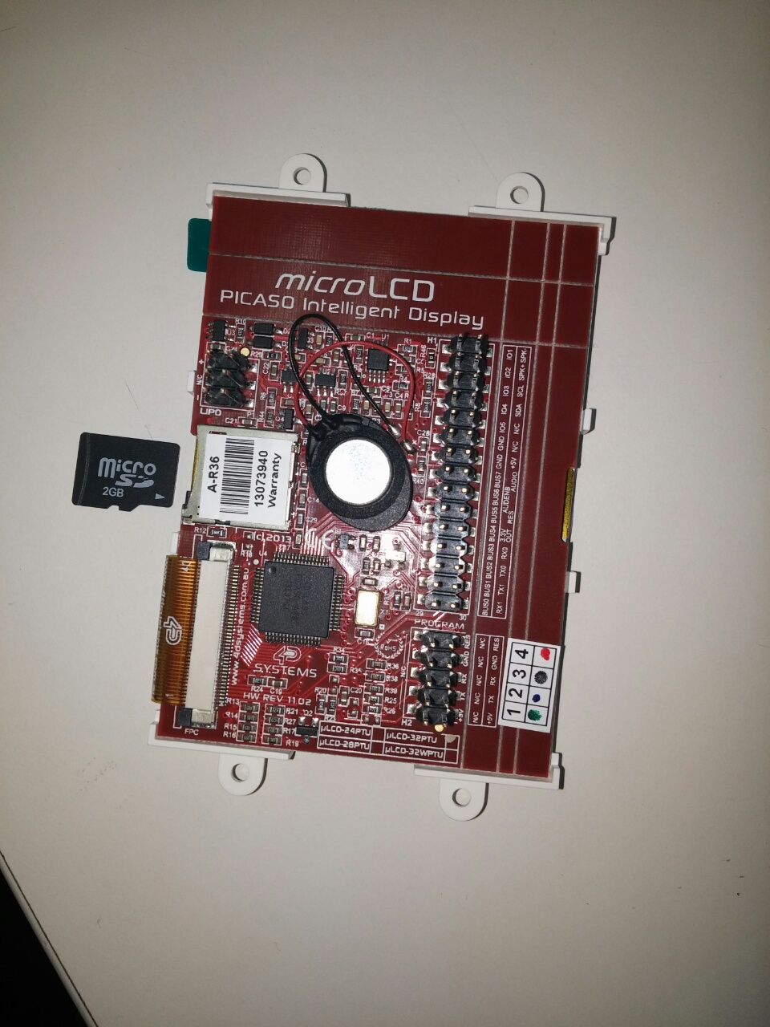
Se procede a introducir la memoria micro-SD en la pantalla touch y a conectar los cables macho-hembra(5 cables).

Slide 20
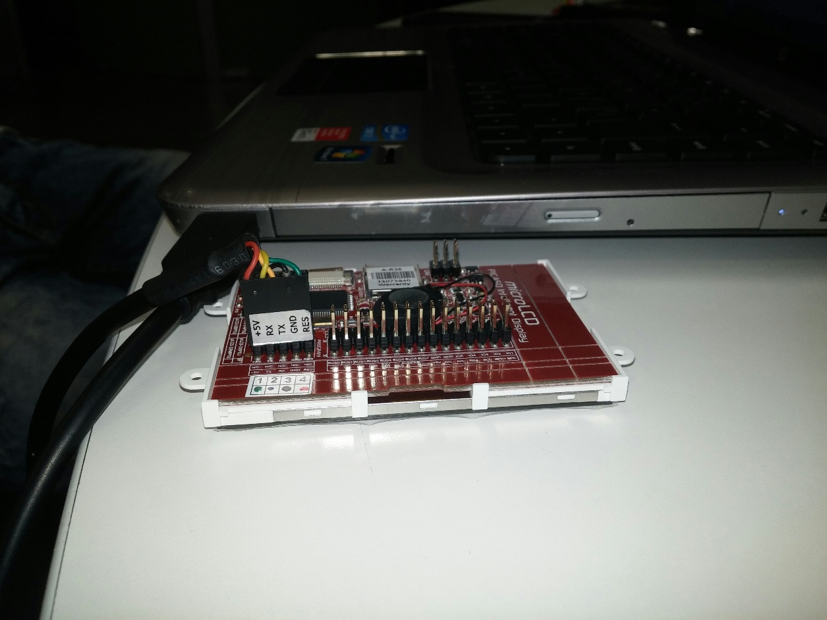
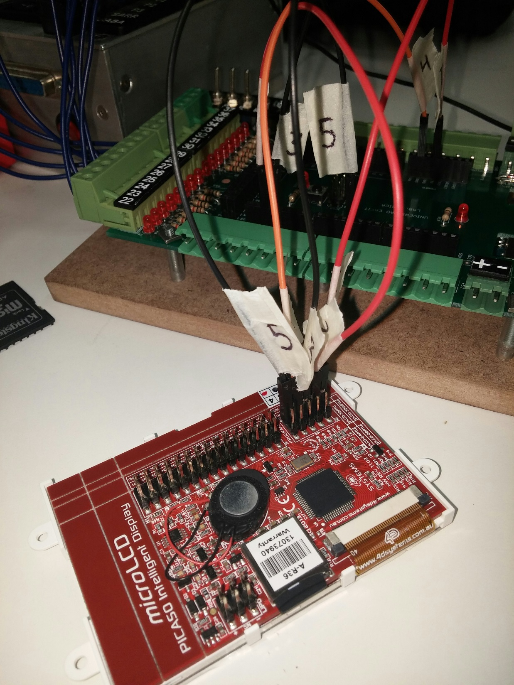
En la imagen derecha se puede
observar que los cables están
enumerados ascendentemente
de derecha a izquierda

Slide 21
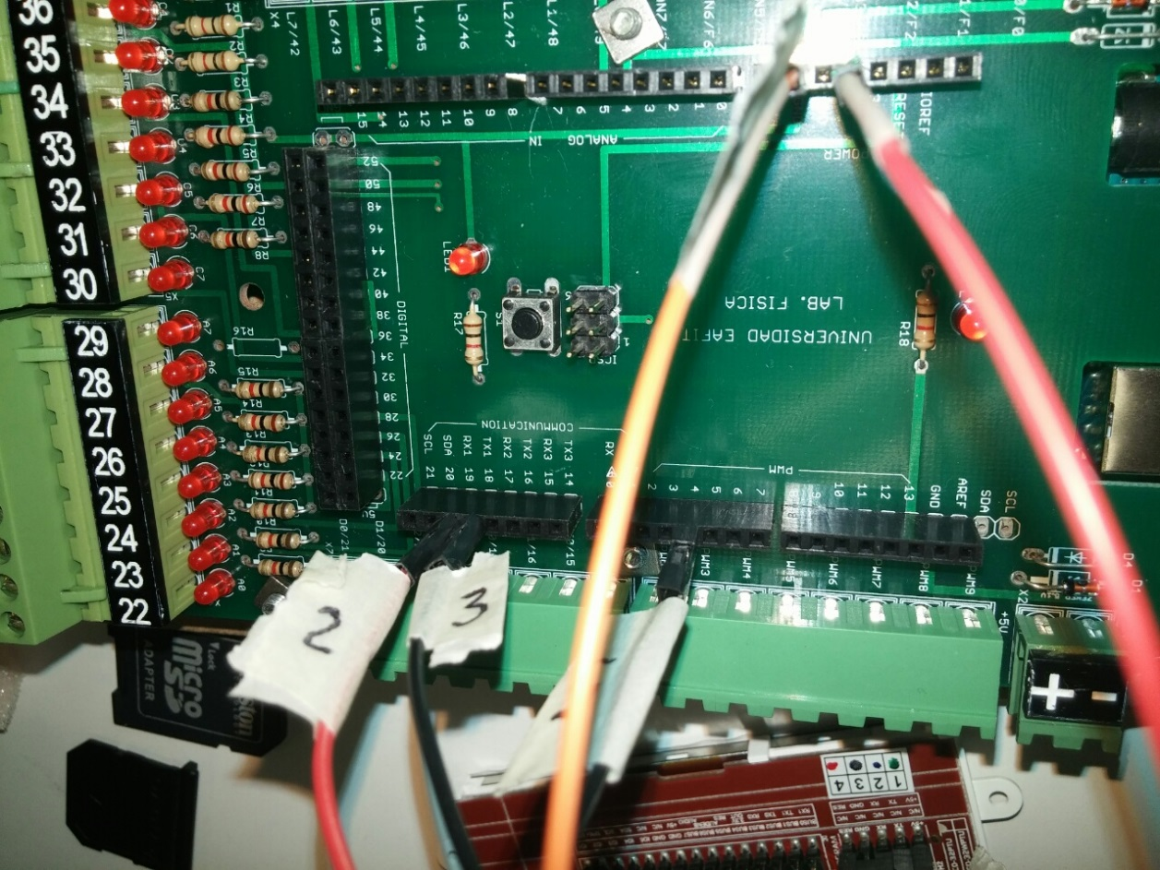
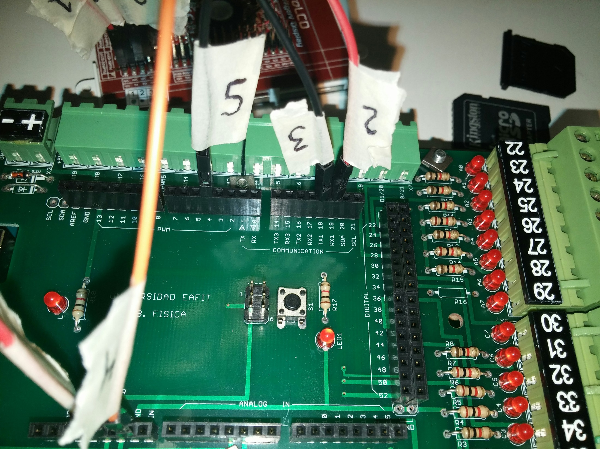

Slide 22
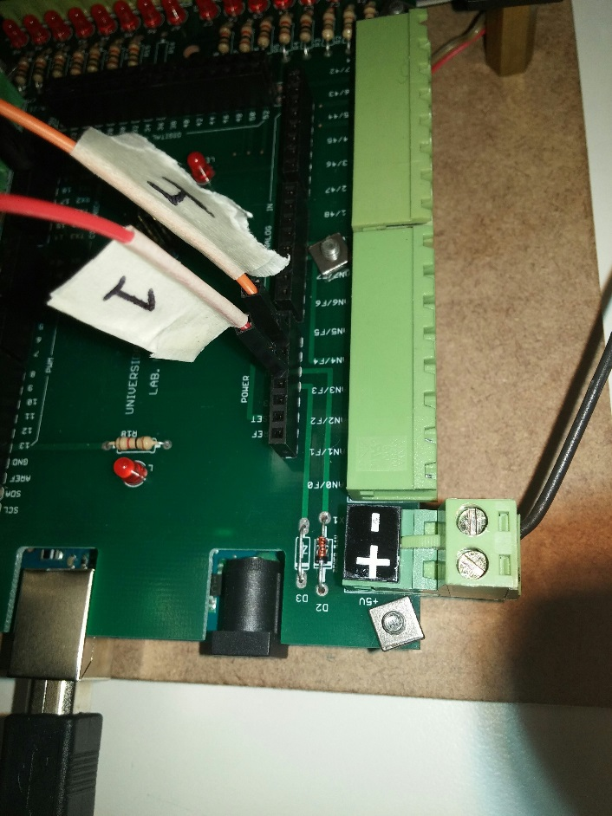
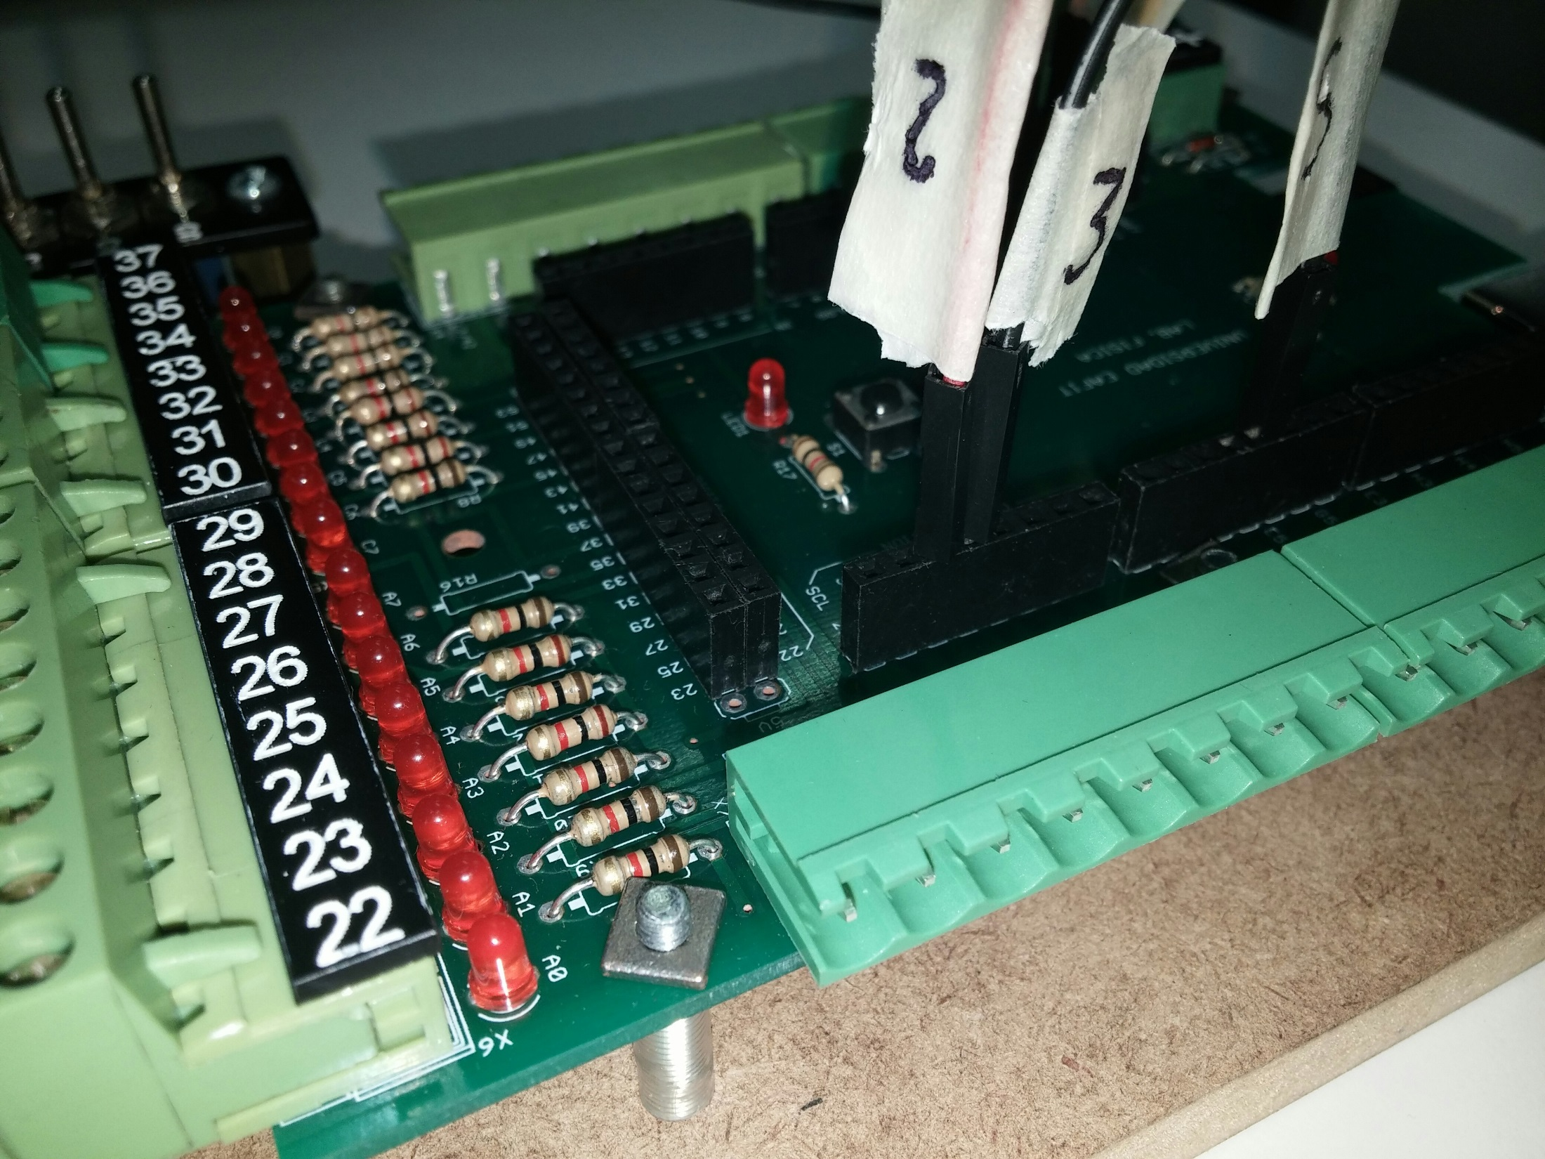

Slide 23
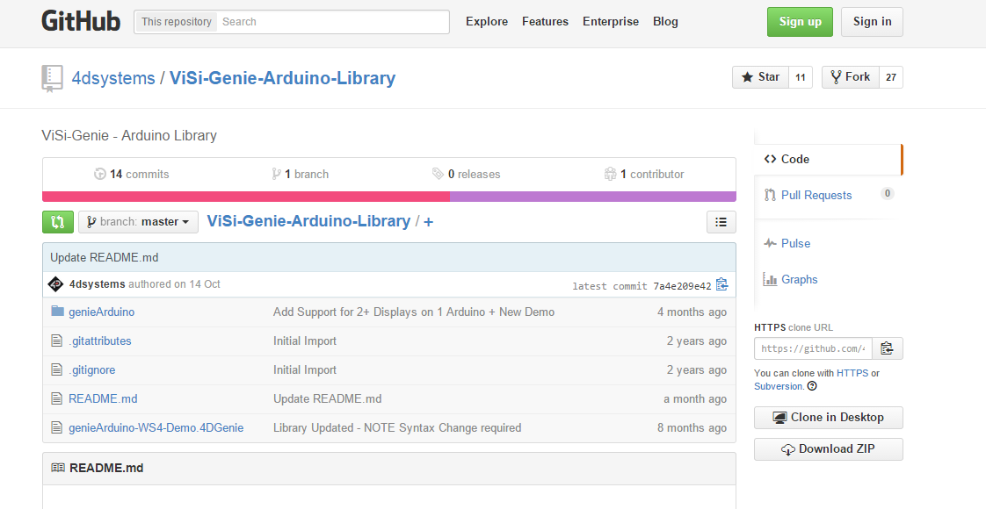
Programación de LCD en arduino
Para proceder a programar nuestra pantalla en arduino debemos descargar la siguiente librería.
https://github.com/4dsystems/ViSi-Genie-Arduino-Library

Slide 24
Le damos en Download ZIP en esta descarga se obtendrá una carpeta que contiene un archivo con extensión .cpp y otro con extensión .h.

Slide 25
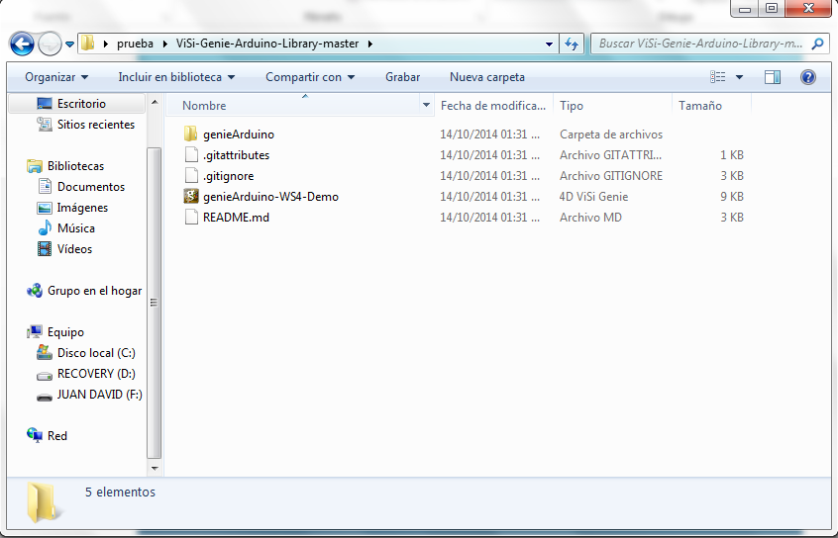
Acá solo seleccionamos la carpeta de genieArduino y la copiamos en la carpeta libraries en donde se encuentra instalado Arduino (la carpeta genieArduino es la contiene los archivos .cpp y .h)

Slide 26
Luego en nuestro archivo de arduino donde vamos a crear nuestro proyecto colocamos las siguientes líneas de código para tener la librería y poder comunicar el arduino con la pantalla
#include <genieArduino.h> //Importamos la librería
#define RESETLINE 4 //El 4 es el índice o pin de PWM en el cual se realiza la conexión o comunicación serial
Genie genie; //Variable para manejar las funciones de la librería

Slide 27
Void setup(){}
Serial.begin(9600); //Se inicializa el serial en 9600, el cual indica el flujo de datos.
Serial1.begin(9600); // Se utiliza un serial diferente para realizar la comunicación serial.
genie.Begin(Serial1); //Serial se comunica con la librería begin.
genie.AttachEventHandler(myGenieEventHandler); //AttachEventHandler es el objeto como tal de genie para manejar los eventos,
//se le pasa como atributo la función que se hace para detectar y manipular
//los eventos para proceder a ejecutar la acción que deseemos.
pinMode(RESETLINE, OUTPUT); //Pone el pin como salida.
digitalWrite(RESETLINE, 0); //Resetea la pantalla.
delay(100); //Retardo de 100 milisegundos.
digitalWrite(RESETLINE, 1); //Desactiva la reseteada.
delay (3500); //Tiempo mientras inicia después del reinicio.
genie.WriteContrast(1); //Se enciende la pantalla.

Slide 28
Void loop(){}
genie.DoEvents(); //Función que se encarga de detectar eventos de la pantalla.
A continuación se muestran links de interés
Manual de usuario Visi Genie
http://www.4dsystems.com.au/productpages/ViSi-Genie/downloads/Visi-Genie_userguide_R_1_2.pdf
Manual de referencia Visi Genie
http://www.4dsystems.com.au/productpages/ViSi-Genie/downloads/Visi-Genie_refmanual_R_1_8.pdf
Blog de interés
http://forum.4dsystems.com.au/forum/forum-aa/4d-systems-hardware/arduino-display-modules-and-shields/38200-lcd-power-and-button-interfacing
Manual para escribir de Arduino a Visi Genie
http://www.4dsystems.com.au/downloads/Application-Notes/4D-AN-P4018_R_1_0.pdf

Slide 29
GRACIAS

